Slide 1
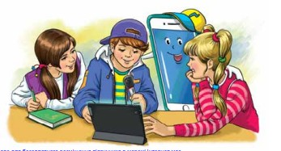
Розбираю дієслово як частину мови
Дізнаюся більше про дієслово
4 клас

Slide 2
Емоційне налаштування «Який ти зараз?»
Вибери той смайлик, який ти асоціюєш зі своїм настроєм на початку уроку.
Чудовий
святковий
поганий
задумливий
сумний
творчий
Сором’язливий
веселий

Slide 3
Мотивація навчальної діяльності
Сьогодні ми закріплюватимемо і застосовуватимемо
знання про дієслово.
Будемо розбирати дієслова як частину мови.
Доберемо заголовок до тексту. Напишемо текст за поданими запитаннями.
Продовжимо знайомитися з Індією.

Slide 4
Вправа «Копилка знань»
Що таке дієслово?
Частина мови, яка означає дію предмета і відповідає на питання що робити? що зробити?
Як змінюються дієслова?
За числами й часами
Як визначити неозначену форму дієслова?
Що робити? Що зробити? -ти (-ть)
Дієслово в однині називає дію одного предмета, а у множині – дію двох і більше предметів
Як розрізнити дієслова в однині і множині?
Як визначити час дієслова?
Минулий – що робив? Що робили?
Теперішній – що робить? Що роблять?
Майбутній – що робитиме? Що робитимуть?
Як визначити букву в ненаголошеному закінченні дієслів теперішнього та майбутнього часу?
«Пов’язати» дієслово із займенником ВОНИ.
Якщо закінчення –уть(-ють), пишемо букву е(є)
Якщо закінчення –ать(-ять), пишемо букву и(ї)

Slide 5
Вправа «Копилка вмінь»
1. Прочитай слова. Випиши з них дієслова. В якій формі вони стоять? Надпиши вгорі. Виділи закінчення
н.ф.
н.ф.
Мир, мирний, мирити, мрійний, мріяти, мрія,
святкувати, свято, святковий
Мирити, мріяти,
святкувати,
н.ф.
2. Зміни дієслово за часами
Настала весна, настає весна,
настане весна
(Настати) весна
3. Прочитай дієслова. Постав їх у початкову (неозначену) форму і запиши.
Летів, йдуть, повзе
Летіти, йти, повзти
4. Склади прислів’я зі слів. Підкресли основу речення. Чим в реченні буває дієслово?
Від теплого слова і лід розтане.
теплого, і, розтане, від слова, лід.

Slide 6
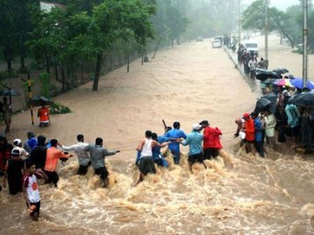
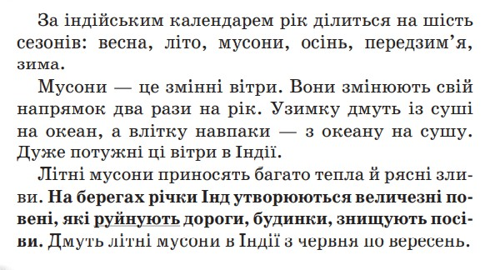
Вибіркове списування
Прочитай текст. Придумай йому заголовок.
Що нового ти дізнався/дізналася з нього?
Мусони в Індії
Випиши
з тексту виділене речення. Підкресли в ньому дієслова. Познач над кожним його час, число.
теп. ч. мн.
теп. ч. мн.
теп. ч. мн.
Підкреслене в тексті слово розбери усно за зразком.

Slide 7
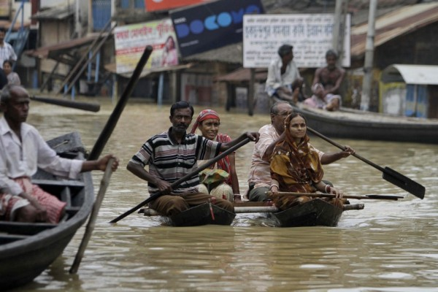
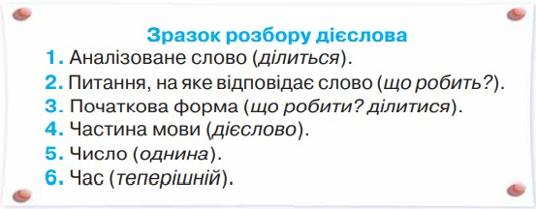
Поміркуй
Застосуй свої знання про дієслово, розбираючи його як частину мови.
Руйнують –
Що роблять?
руйнувати,
дієсл.,
мн.
теп. ч.
3 ос.

Slide 8
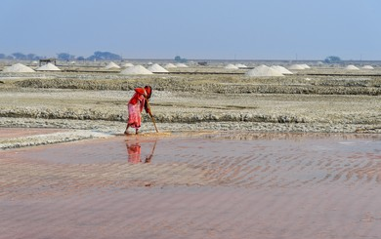
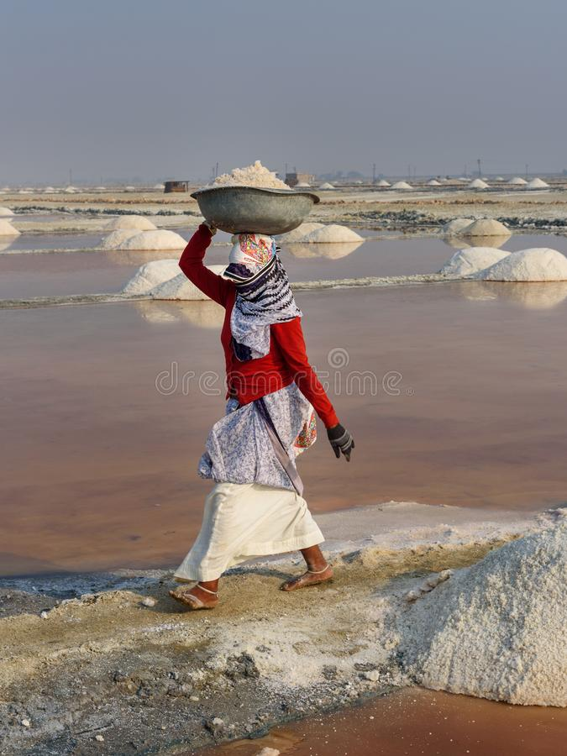
Віртуальна подорож
Прочитай інформацію про незвичайне озеро в Індії. Спиши текст, уставивши орфограми.
Підкресли дієслова, визнач їх число.
одн.
мн.
мн.
одн.
Розбери виділені у тексті дієслова. Скористайся зразком
Добувають –
\
Що роблять?
добувати
дієсл.
мн.
теп.
Опріснюється –
Що робить?
опріснюватися
дієсл.
одн.
теп.

Slide 9
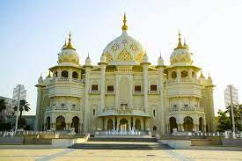
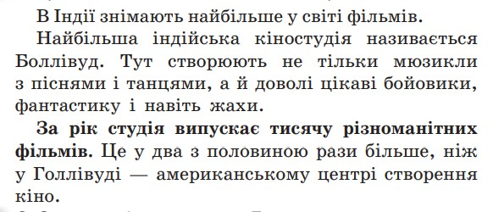
Індійські фільми
Чи подобаються тобі індійські фільми? Прочитай інформацію про індійські фільми.
пр.
ім.
ім.
дієсл.
числ.
прикм.
ім.
Спиши виділене речення. Познач над кожним словом, яка це частина слова.

Slide 10
Творча робота
Чи любиш ти дивитися фільми?
Які фільми тобі найбільше подобаються? Можеш скористатися довідкою.
Напиши про це текст (3-4 речення)
Довідка: бойовик, детектив, комедія, мелодрама, містика, фантастика.

Slide 11
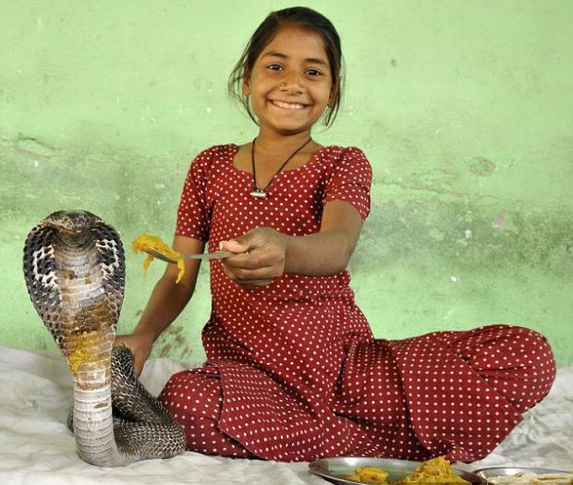
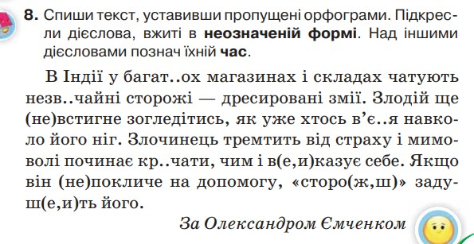
Домашнє завдання

Slide 12
Рефлексія. Вправа «Дієслово»
Підсумок уроку
— Якою країною подоржували на уроці? Що тебе в ній зацікавило?
— З якою частиною мови ми сьогодні працювали на уроці?
— Що вона означає? На які питання відповідає?
Прорефлексуй свою роботу на уроці одним дієсловом. Якщо важко підібрати своє дієслово, можеш використати одне із запропонованих.
— З якою частиною мови пов’язане в мовленні дієслово?
— Як змінюються дієслова?
— Яким членом речення частіше буває?
— Що є початковою формою дієслова?
— Як визначити неозначену форму дієслова?
— Чим відрізняється однина дієслова від множини?
— Як визначити час дієслова?
— Який алгоритм написання ненаголошеного закінчення дієслів теперішнього і майбутнього часу?
— Як вимовляємо і пишемо дієслова на -ться, -шся.
Зрозумів/ла
Намагався/лася
Запам’ятав/ла
Працював/ла
Навчився/лася
Отримав/ла
Зацікавився/лась
сидів/ла

